Slide 1
Игры и упражнения для детей и родителей в летний период
Составила учитель-логопед
Захарушкина Т.А.

Slide 2
Лето – самое благоприятное время для совместного отдыха родителей с детьми. Не забывайте, что ребенок целый год трудился. Предоставьте детям возможность хорошо отдохнуть, получить много ярких впечатлений, больше находится на воздухе, больше двигаться. Этот период мы с вами можем использовать для закрепления пройденного материала. И не надо это делать в форме занятия. Игра, только игра!

Slide 3
Важно помнить:
сформированные в течение года навыки (выработанные артикуляционные уклады, поставленные звуки, выученные стихи, пальчиковые игры) за летний период могут, как укрепиться и войти в привычный стереотип, так и «потеряться». Не забываем о контроле речи детей и своевременной коррекции ошибок в произношении.
обогащение пассивного и активного словаря ребёнка и развитие у него грамматически правильной фразовой и связной речи – это задача, которую родители должны решать ежедневно. Не упускайте малейшего повода что-то обсудить с вашим ребёнком. Именно обсудить. Больше общайтесь с детьми, обсуждайте, побуждайте детей к разговору! Вокруг столько всего интересного!

Slide 4
Упражнения для детей
Упражнения для автоматизации звуков
Упражнения для формирования правильного грамматического строя речи
Упражнения на расширение словарного запаса
Упражнения на развитие связной речи
Упражнения для развития фонематических процессов
Упражнения для развития слоговой структуры

Slide 5
ИГРЫ ДЛЯ АВТОМАТИЗАЦИИ ПОСТАВЛЕННЫХ ЗВУКОВ
Звуковые дорожки (проводим пальчиком по дорожке, произносим отрабатываемый звук.
Использование звукоподражаний. (спеть «песенку водички» с-с-с. «Накачать насос» с-с-с.)
«Бусы» (нанизывая бусы на веревочку, ребенок проговаривает слог.)
«Повтори столько раз, сколько…» ( сколько мама хлопнет в ладоши, стукнет палочкой, ударит мячом об пол, отложено палочек или косточек на счетах.)
«Сухой бассейн». (Коробка с крупой или песком. В крупу зарыты мелкие игрушки в названиях, которых есть автоматизируемый звук. Ребёнок вылавливает игрушку из бассейна и называет её.)
«Отгадай загадку - назови отгадку». (Отгадывание загадок в словах-ответах, которых есть автоматизируемый звук.)
«Придумай слова со звуком.» (Придумать как можно больше слов с автоматизируемым звуком.)
Договаривание предложения по картинкам.
Придумай предложение со словом…

Slide 6
ИГРЫ НА РАЗВИТИЕ ФОНЕМАТИЧЕСКИХ ПРОЦЕССОВ
«Где звенит?» (для игры потребуется колокольчик)
«Найди пару» (для игры понадобятся парные коробочки с различными крупами, предметами, издающие одинаковые звуки)
Игра «Поймай звук». «Поймай песенку». (Хлопнуть в ладоши, если в слове слышится определенный звук)

Slide 7
Игры с палочками для развития внимания, памяти, пространственного ориентирования, формирования усидчивости. «Выложи по образцу», «Сложи геометрическую фигуру»

Slide 8
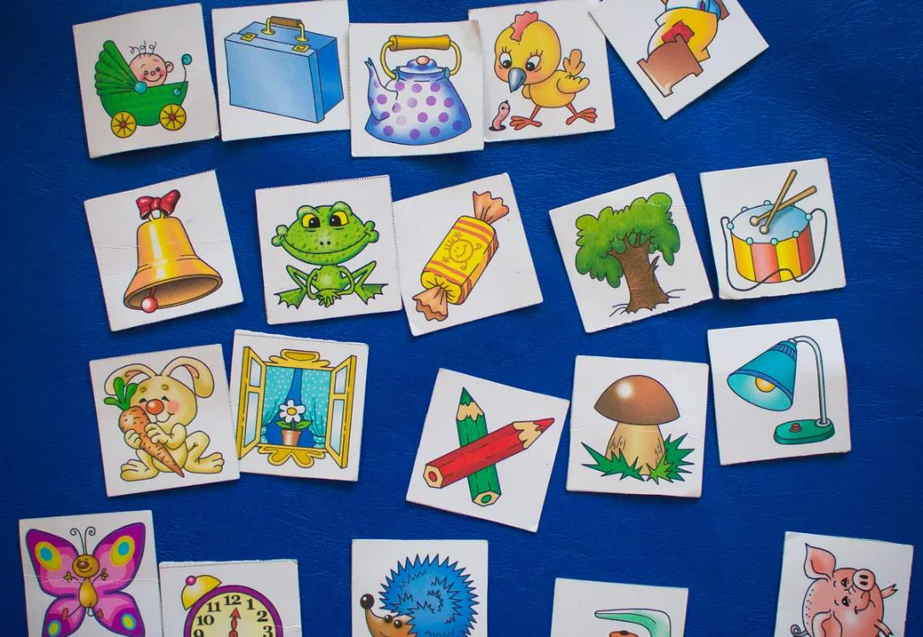
Игры с карточками для закрепления классификации предметов «Четвертый лишний», «Мемори», «Разложи по цветам, по формам, по признакам, по родовым понятиям»

Slide 9
Активные игры для укрепления здоровья «Съедобное-несъедобное», «Назови слова, начинающиеся на звук…», «Города», «Назови 5 …(овощей, фруктов и тд)»

Slide 10
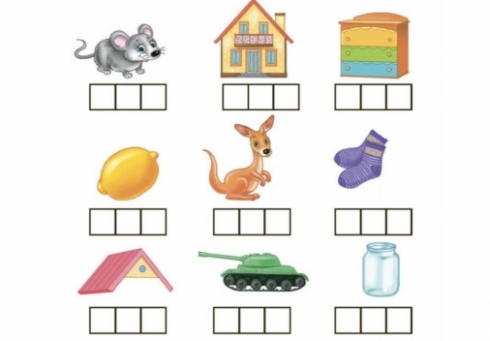
Игры на звуковой анализ «Найди место звука в слове»

Slide 11
Как видите, все упражнения и игры знакомы Вам и нашим детям. Мы выполняли их регулярно на протяжении всего учебного года. И добились определенных успехов. Надеюсь, мои рекомендации помогут Вам в летний период закрепить полученные знания и умения. Еще раз хочу напомнить, что лето – это время отдыха и для родителей, и для детей! Где бы ни проходил ваш летний отдых, уделяйте больше времени ребенку, используйте каждую минуту, когда вы вместе. Общайтесь, играйте, учите, рассказывайте, спрашивайте, а не просто будьте рядом. Принимая к сведению эти рекомендации, сами фантазируйте, исходя из ситуации. И тогда плоды своего труда вы непременно увидите.

